Slide 1

Telaah Sistem Kebijakan Keuangan Negara dalam Penanganan Covid 19
Dr. Hendri Koeswara
LABORATORIUM ADMNISTRASI PUBLIK FISIP UNAND
Dipresentasikan pada Webinar Bongkar Pasang Postur APBN-APBD dalam Penganggulangan Covid-19 untuk Merawat Stabilitas Sistem Keuangan Negara 17 Juni 2020

Slide 2

OutLine
1
Latar Belakang
2
Kebijakan Penanganan Covid
3
Kebijakan keuangan Penanganan Covid-19 dalam tataran Implementasi
4
Apakah terdapat kebaruan dalam sistem keuangan akibat Pandemi?
5
Penutup

Slide 3
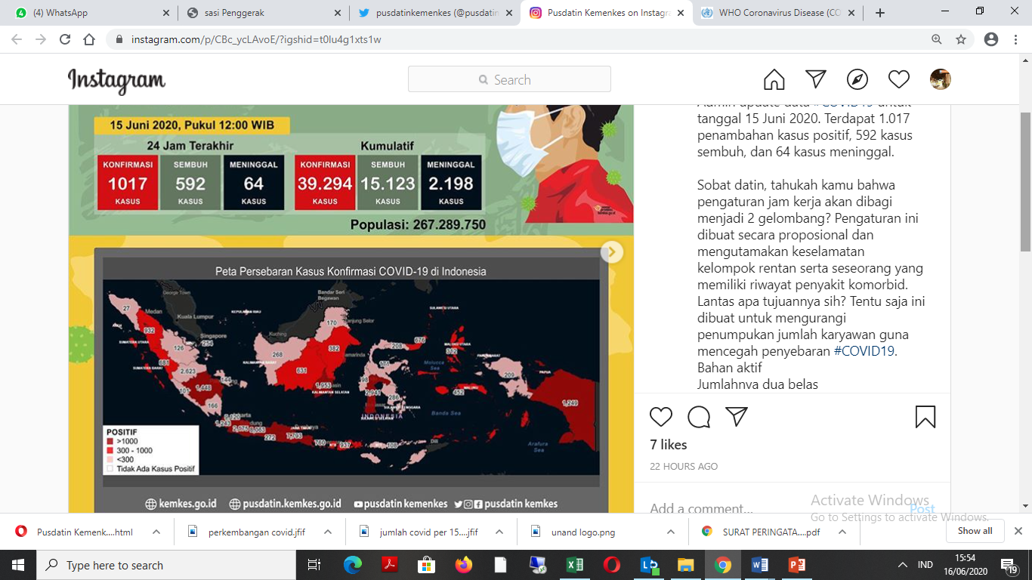
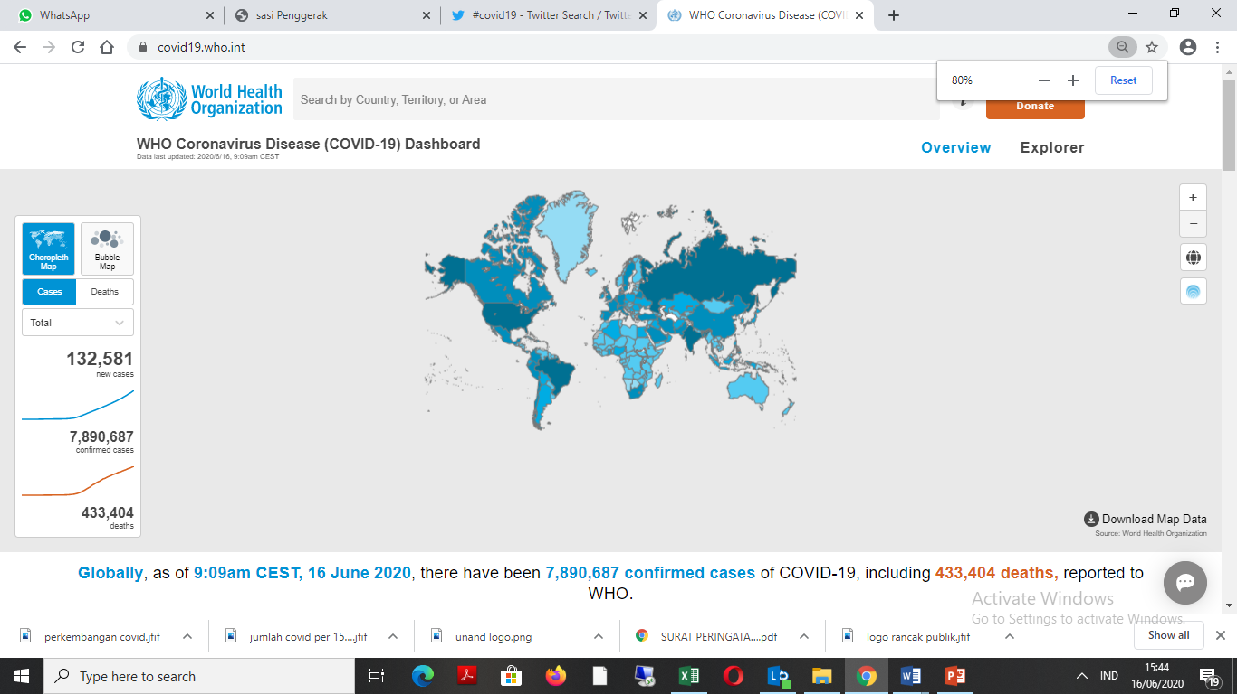
Latar Belakang
NEGARA
Perkembangan Kasus Covid-19, saat ini
Kebijakan Keuangan
Belum menunjukkan Kurva melandai, baik global, maupun di Indonesia
Kebijakan Pendapatan
Kebijakan Belanja negara
Kebijakan Pembiayaan
WHO menyatakan sebagai Pandemi pada sebagaian besar negara-negara di seluruh dunia, termasuk Indonesia
Pandemi Covid-19 berdampak pada perlambatan pertumbuhan ekonomi nasional, penurunan penerimaan negara, dan peningkatan belanja negara dan pembiayaan sehingga diperlukan upaya pemerintah untuk penyelmanatan kesehatan dan ekonomi nasional→berfokus pada belanja kesehatan, jaring pengaman sosial, serta pemulihan ekonomi
Pandemi Covid-19 berdampak pada memburuknya sistem keuangan yang ditunjukkan dengan penuruan aktivitas ekonomi

Slide 4
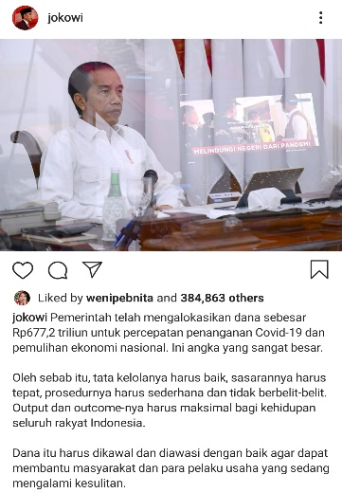
TimeLine Keluarnya Kebijakan Anggaran
405.1 T
Pandemi Global
Kebijakan Keuangan Negara dan Stabilitas Sistem Keuangan untuk Penangan Pandemi Covid-19
Anggaran 677,2T
WHO menyatakan sebagai Covid-19 sebagai Pandemi Global
Percepatan Penanganan Covid-19 dan Penanganan Ekonomi Nasional
PERPU 1/2020
11 Maret
20 Maret
31 Maret
18 Mei
APBN-P
INPRES 4/2020
UU No 2/2020
Siapa yang akan mengeksekusi?
(Aktor Anggaran)
Refocussing kegiatan, Realokasi Anggaran, Serta Pengadaan Barang&Jasa dalam rangka Percepatan Penangan Covid 19
PERPU 1/2020 menjadi UU

Slide 5

Aktor Penting Anggaran (Inpres 4/2020)
Percepatan penggunaan APBD dan/atau perubahan Perkada tentang penjabaran APBD untuk percepatan penanganan Covid-19 kepada Gub/Bup/Walikota
Percepatan pemberian registrasi alkes dan alked untuk penanganan Covid-19 sesuai ketentuan
Pendampingan pelaksanaan pengadaan barang dan jasa dalam percepatan penanganan Covid-19
Menteri Keuangan
Menteri Dalam Negeri
Menteri PUPR
Menteri Kesehatan
Kepala BPKP
Kepala LKPP
Percepatan penyiapan dan pembangunan infrastruktur dalam penanganan Covid-19
Pendampingan dan Pengawasan keuangan sesuai dengan peraturan perundang-undangan terhadap akuntabilitas keuangan negara
Fasilitasi proses revisi anggaran scr cepat, sederhana&akuntabel

Slide 6
Kebijakan terkait Keuangan
Peraturan Menteri Keuangan Nomor 19/PMK.07/2020 Tentang Penyaluran dan Penggunaan Dana Bagi Hasil, Dana Alokasi Umum dan Dana Insentif Daerah Tahun Anggaran 2020 Dalam Rangka Penanggulangan Corona Virus Desease 2019 (COVID-19)
Keputusan Menteri Keuangan Nomor 6/KM.7/2020 Tentang Penyaluran Dana Alokasi Khusus Fisik Bidang Kesehatan dan Dana Bantuan Operasional Kesehatan Dalam Rangka Pencegahan dan/atau Penanganan Corona Virus Desease 2019 (COVID-19)
Peraturan Menteri Dalam Negeri Nomor 20 Tahun 2020 Tentang Percepatan Penanganan Corona Virus Desease 2019 di Lingkungan Pemerintah Daerah
Keputusan Menteri Kesehatan No. HK.01.07/MENKES/215/2020 Tentang Pemanfaatan DAK Bidang Kesehatan untuk Penanganan Covid-19
Peraturan Lembaga Kebijakan Pengadaan Barang/Jasa No. 13 Tahun 2018 Tentang Pengadaan Barang/Jasa Dalam Penanganan Keadaan Darurat
Keputusan Menteri Kesehatan No. HK.01.07/MENKES/275/2020 Tentang Penetapan Rumah Sakit Rujukan Penanggulangan Penyakit Infeksi Emerging Tertentu
Peraturan Presiden Nomor 54 Tahun 2020 Tentang Perubahan Postur Dan Rincian APBN TA 2020

Slide 7
Kebijakan Keuangan dalam Tataran Implementasi
Bongkar Pasang APBN-APBD
 | Semula | Menjadi
Pendapatan Negara | 2.233.196.701.660 | 1.760.883.901.130
Belanja Negara | 2.540.422.500.559 | 2.613.819.877.869
- Belanja Pem Pusat | 1.683.477.179.135 | 1.851.101.008.789
- Transfer ke daerah dan Dana Desa | 856.945.321.424 | 762.718.869.080
Pembiayaan anggaran | 307.225.798.899 | 852.935.976.739
Content Here
You can simply impress your audience and add a unique zing. Get a modern PowerPoint Presentation that is beautifully designed. I hope and I believe that this Template will your Time, Money and Reputation.
Dalam Ribuan Rupiah
Sumber: Perpres 54/2020

Slide 8
Aspek Kebaruan Sistem Anggaran dalam Penanganan Covid-19?
Dasar Pemotongan
Aktivitas refocussing Internal
Mengemban amanat RPJM Nasional
Target K/L mengalami penyesuaian (naik/turun) dengan adanya refocussing→RKP penyesuaian
Anggaran K/L turun karena ada realokasi anggaran
Siklus Anggaran, basisnya perencanaan, rencanadulu baru anggaran, dengan adanya pandemi?
Refocussing kegiatan
SE 6/MK.02/2020
Penggunaan alokasi anggaran untuk kegiatan tertentu, dalam hal ini
melakukan kegiatan-kegiatan yang bersifat mendukung percepata penanganan Covid-19
Refocussing Kegiatan
K/L
Realokasi Anggaran
Eksekusi RPJM Daerah
Target Pemda (RKP) mengalami penyesuaian (naik/turun)
Anggaran/APBD Pemda menurun
SPM di Daerah
Melakukan revisi anggaran untuk kegiatan-kegiatan yang mempercepat penanganan Covid-19
Permendagri 20/2020
Realokasi anggaran
Daerah

Slide 9
Penutup
Government’s Responsibility
New Normal dalam Budgeting
Change
Unfreez, Change, Refreeze (management Change, Lewin)
Budgeting is geard to a cycle (lee, john&joyce)
Efisiensi dalam anggaran
Allows the system to absorb and respond to a new information and, threfore, allows governement to be held accountable for its action
Unfreeze
Cara Merespon
Kemampuan Anggaran Menurun
Keterbatasan dalam anggaran melakukan pekerjaan dg cara baru→efisien dalam anggaran
Refreeze→perubahan yang terjadi dalam tahap “change” dilembagakan menjadi kultur baru, dan dalam hal kebijakan keuangan, hal-hal yang sudah terbukti efektif dan efisien dalam penggunaan anggaran mesti dipertahankan (kultur baru), bisa juga kombinasi dan tidak kembali ke praktik-praktik anggaran old normal/malah meninggalkan hal tersebut.

